Slide 1

Zespół nr 6 Projekt ContiNET

Slide 2
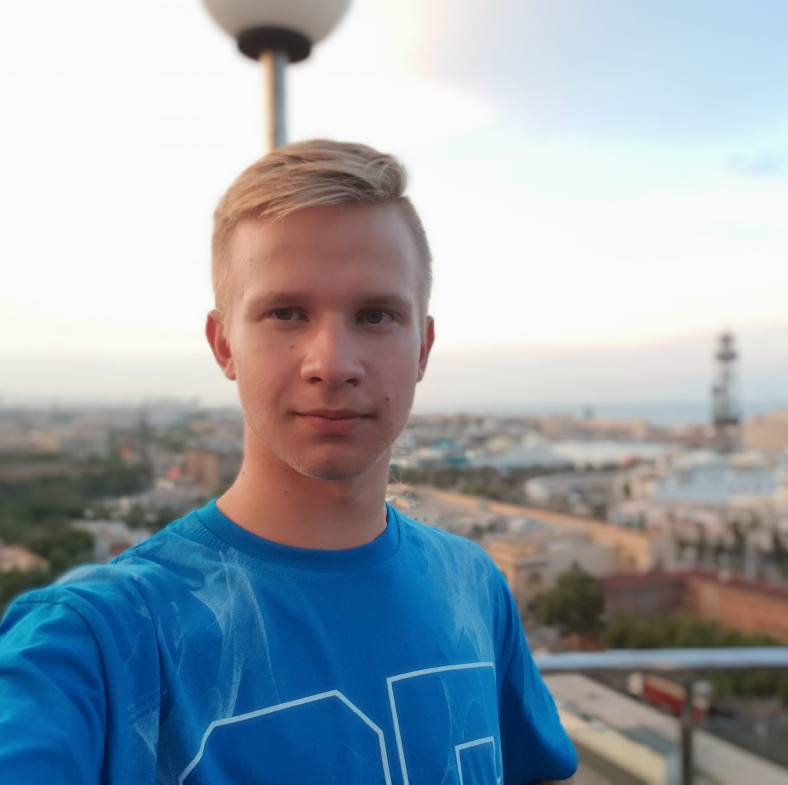
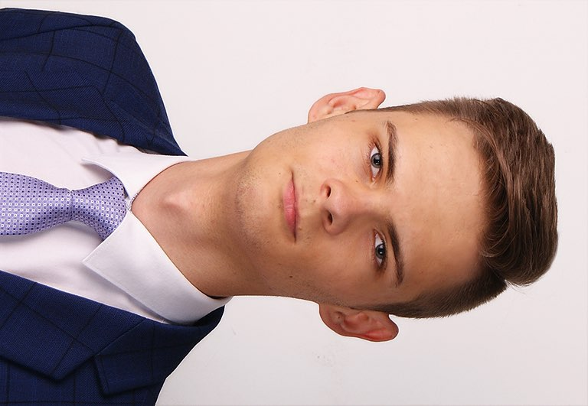
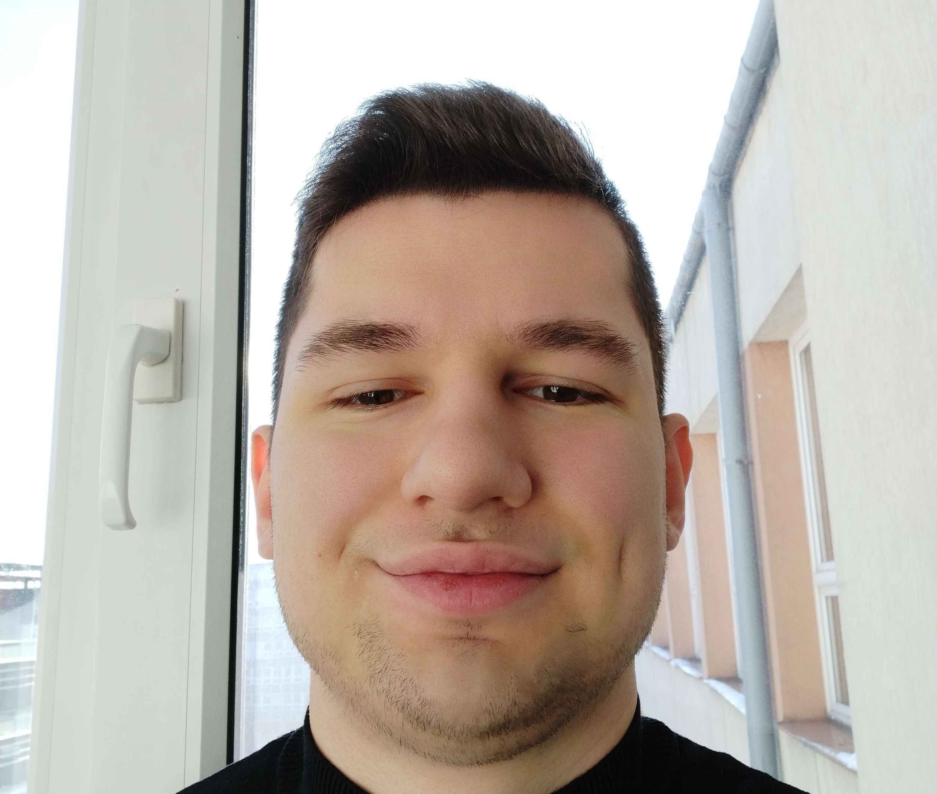
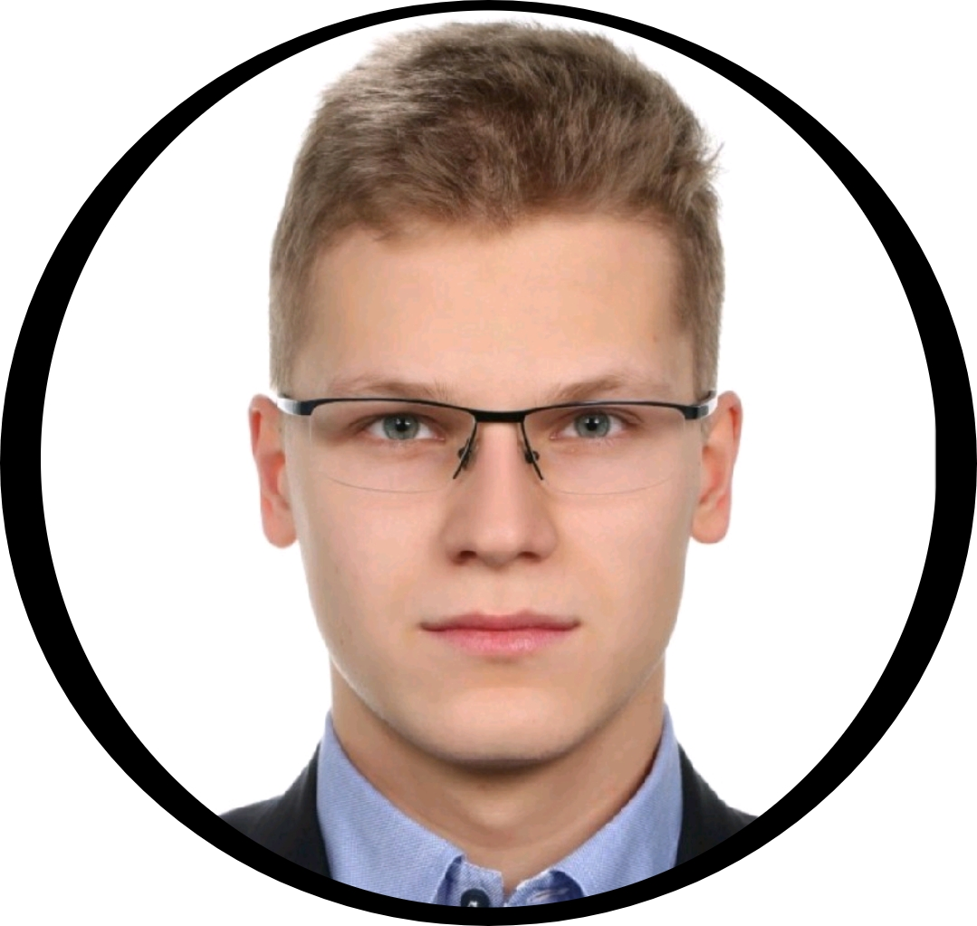
Zespół
Karol Kasperek
Maciej Kowalczyk
Jan Rusak
Mateusz Wasilewski

Slide 3



Plan prezentacji
Przedstawienie tematu
Spotkania z klientem
Organizacja pracy
Konsultacje z ekspertami
Finalna wersja aplikacji

Slide 4
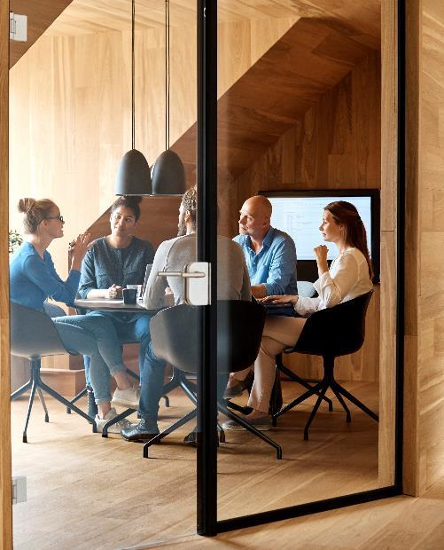



Wstęp
W ramach realizacji przedmiotu PZSP2 w semestrze 22Z jako zespół musimy podjąć się szeregu różnych wyzwań – podział pracy i umiejętność współpracy, uzgadnianie wymagań projektu z klientem, konsultowanie i spełnianie zaleceń eksperckich oraz przygotowanie dokumentacji.

Slide 5

Przedstawienie tematu

Slide 6
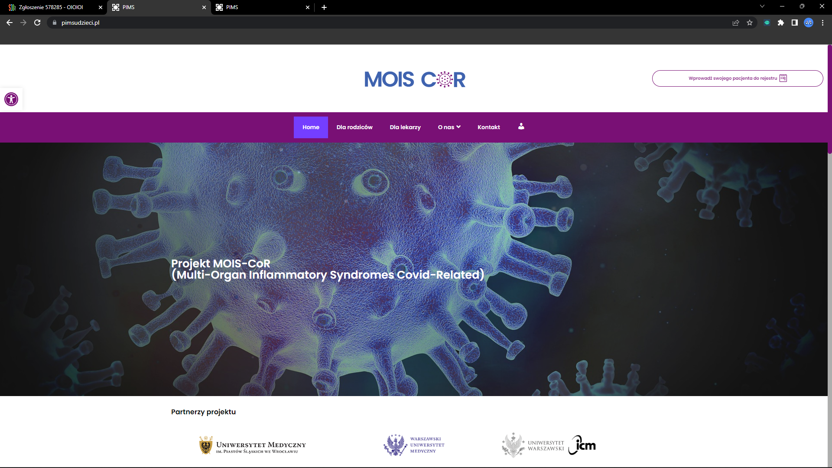

Slide 7

Spotkania z klientem

Slide 8





Organizacja pracy

Slide 9

Konsultacje z ekspertami

Slide 10
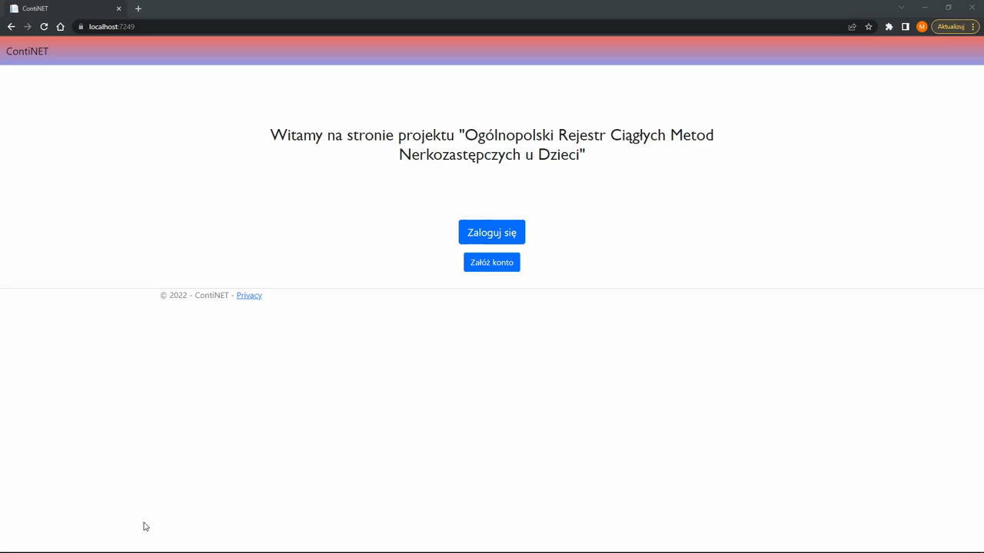
Finalna wersja aplikacji

Slide 11

Podsumowanie
Głównym celem naszego projektu miała być pomoc w leczeniu chorób nerek u dzieci. Przygotowana aplikacja ma szansę na wdrożenie i użytkowanie przez kilkanaście specjalistycznych klinik w Polsce.

Slide 12


Dziękujemy
Zespół nr 6

